Slide 1
HD3基础培训
作者：朱万军
V1.0
2013-08-18
内部文档，&&！

Slide 2
HD3终端介绍大纲
产品概述
前面板及指示灯介绍
硬件接口
音视频配置
终端基本功能
各终端独有功能
其他
内部文档，&&！

Slide 3
产品概述
产品简介
视频能力

Slide 4
产品概述
产品简介
科达H600/700/H800/900系列高清终端采用嵌入式系统设计、支持标准H.323和SIP以及卫星协议平台。系统组网灵活，通过科达MCU多点控制单元或可视会商平台，通信网络及相关的多媒体设备（如摄像机、电视机和麦克风），将语音、图像信息进行互传，完成双流、远程会议管理等多种会议功能，从而节省会议时间和经费，提高工作效率，为企、事业单位的全方位通信交流创造便利。
内部文档，&&！

Slide 5
产品概述
产品简介
HD3终端是我们公司开发的第三代高清终端，共有四款终端：H600、H700、H800和H900。
四款终端又各自有不同的型号。
H600：H600-B、H600-C、H600-LB和H600-LC。
H700：H700-A、H700-B和H700-C。
H800：H800-A、H800-B和H800-C。
H900：H900-A、H900-B和H900-C。
四款终端在音视频接口和功能上有较大的区别，相同终端但不同型号的终端各自的视频编码能力有所有不同
内部文档，&&！

Slide 6
产品概述
视频能力
H600终端不同型号的接收通道能力相同都 1080P@60fps+UXGA@60fps/1080P@60fps+1080P@60fps
不同型号的同一款终端编码能力不同，具体如下：
  H600-B和H600-LB：最大码率8M，
发送通道能力 1080P@30fps+UXGA@30fps/1080P@30fps+1080P@30fps
  H600-C和H600-LC ：最大码率8M，
发送通道能力 720P@60fps+UXGA@30fps/720@60fps+720P@60fps
内部文档，&&！

Slide 7
产品概述
视频能力
H700/H800/H900终端不同型号的接收通道能力相同都为：1080P@60fps+UXGA@60fps/1080P@60fps+1080P@60fps
不同型号的同一款终端编码能力不同，具体如下：
H700-A、H800-A、H900-A：最大码率8M，
发送通道能力 1080P@60fps+UXGA@30fps/1080P@60fps+1080P@30fps
H700-B、H800-B、H900-B：最大码率8M，
发送通道能力 1080P@30fps+UXGA@30fps/1080P@30fps+1080P@30fps
H700-C、H800-C、H900-C ：最大码率8M，
发送通道能力 720P@60fps+UXGA@30fps/720P@60fps+720P@60fps
内部文档，&&！

Slide 8
HD3终端介绍大纲
产品概述
前面板及指示灯介绍
硬件接口
音视频配置
终端基本功能
各终端独有功能
其他
内部文档，&&！

Slide 9
前面板及指示灯介绍
前面板以及指示灯：
H600前面板及指示灯状态
H700/H800/H900前面板及指示灯

Slide 10
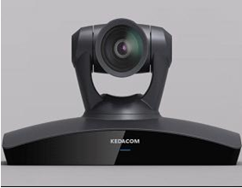
前面板及指示灯介绍
H600只有一个指示灯指示当前状态：
蓝色：
  正常运行时：蓝色，长亮
  启动过程中/自检：蓝色，慢闪（1秒亮1秒灭）
  收到遥控信号：蓝色，快闪
红色：
  待机：红色，慢闪（2秒亮2秒灭）
  升级：红色，快闪（0.5秒亮0.5秒灭）

Slide 11
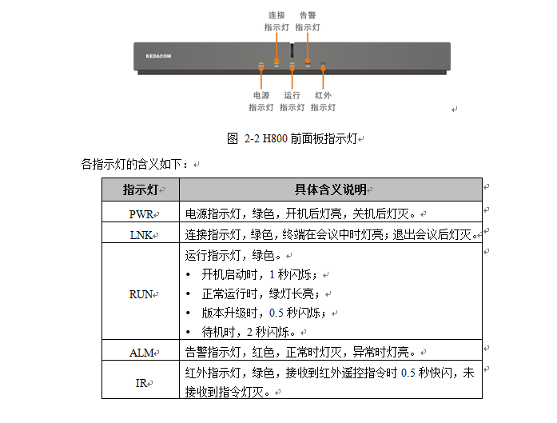
前面板及指示灯介绍
备注：H700和H900的前面板指示灯和H800一致

Slide 12
HD3终端介绍大纲
产品概述
前面板及指示灯介绍
硬件接口
音视频配置
终端基本功能
各终端独有功能
其他
内部文档，&&！

Slide 13
硬件接口
H600后面板及推荐安装
H700后面板及推荐安装
H800后面板及推荐安装
H900后面板及推荐安装
终端内部各芯片功能

Slide 14
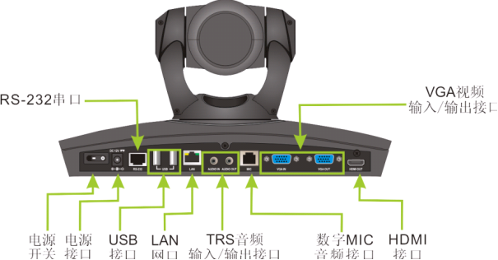
硬件接口
H600后面板

Slide 15
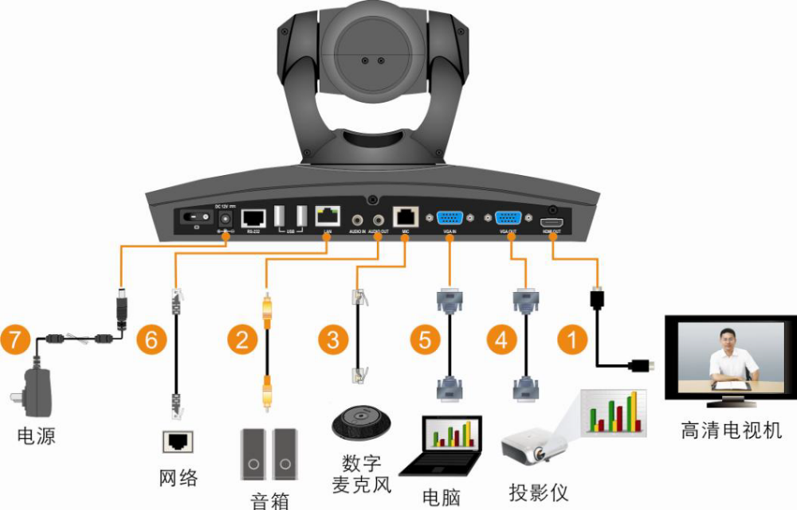
硬件接口
H600推荐安装

Slide 16
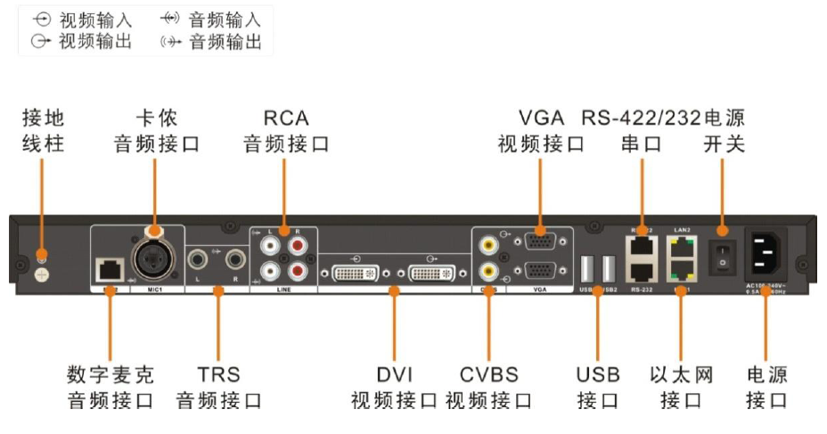
硬件接口
H700后面板

Slide 17
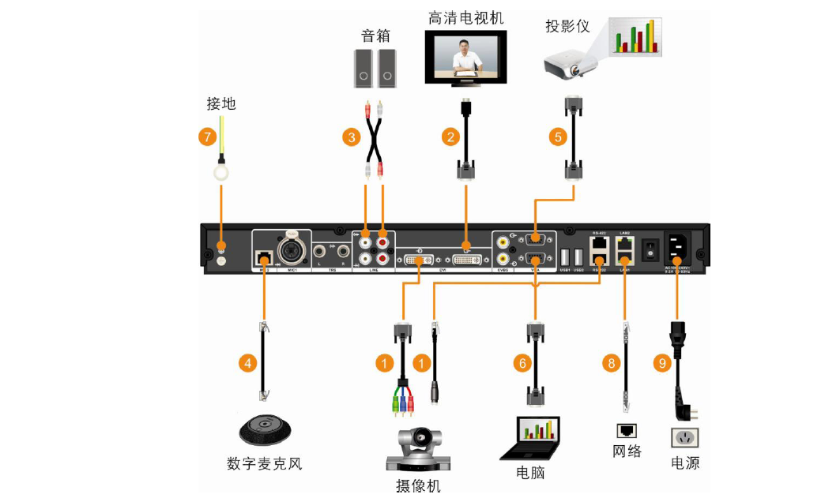
硬件接口
H700推荐安装

Slide 18
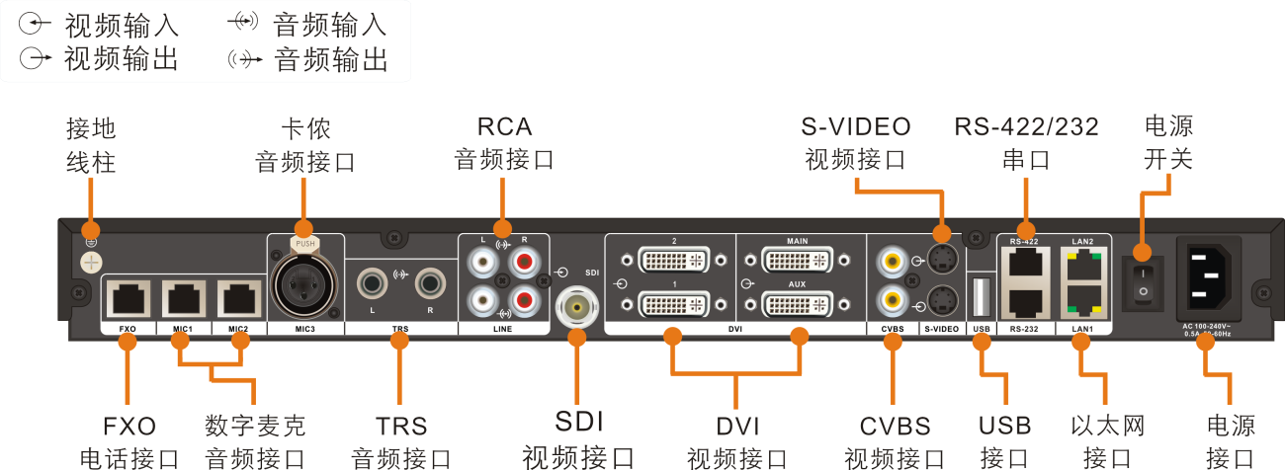
硬件接口
H800后面板

Slide 19
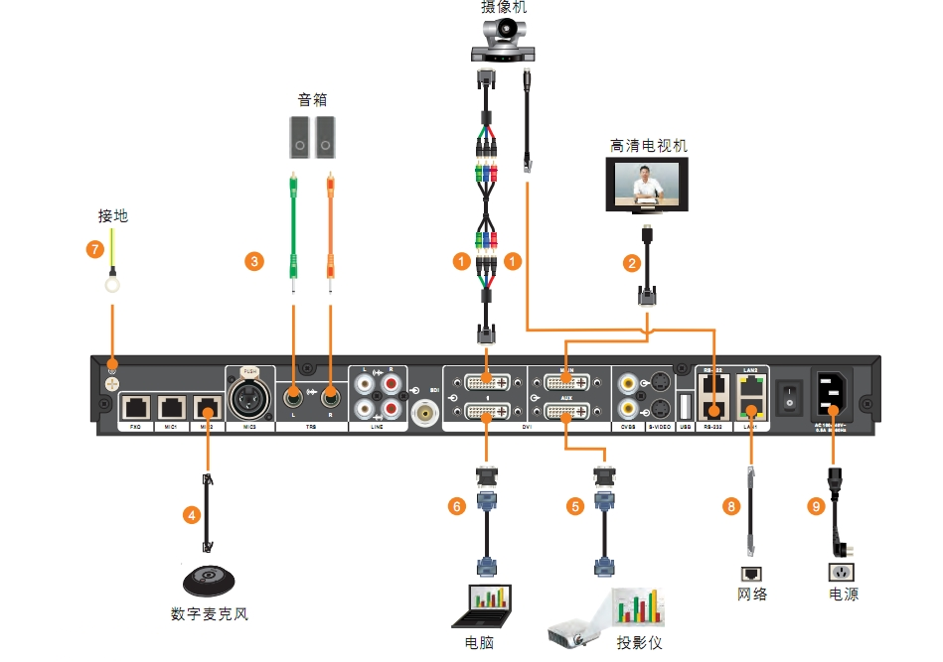
硬件接口
H800推荐安装
内部文档，&&！

Slide 20
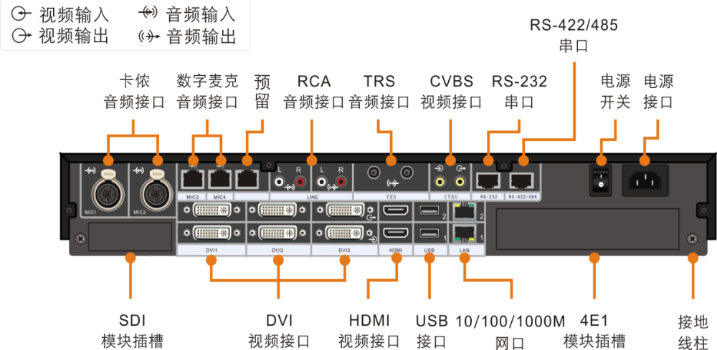
硬件接口
H900后面板

Slide 21
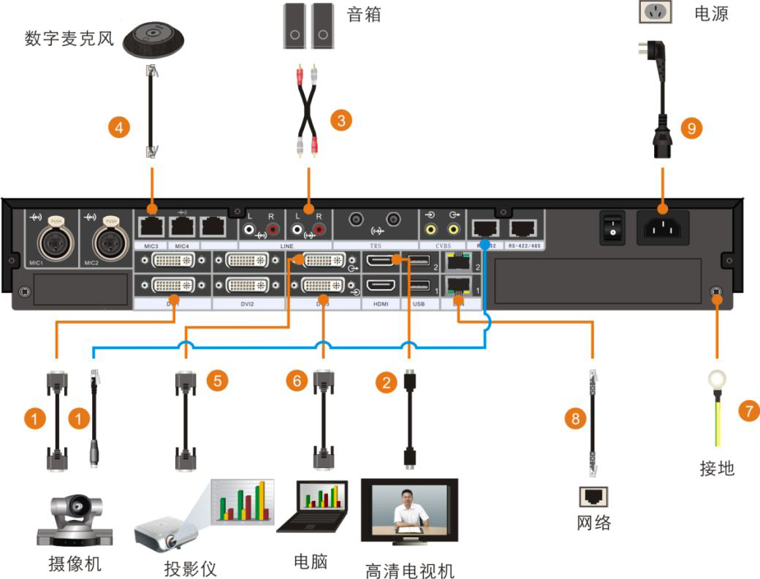
硬件接口
H900推荐安装

Slide 22
硬件接口
终端内部各芯片功能
VPSS-Vin0—h264的第一路主流视频编码
VPSS-Vout0—H264的第一路主流视频解码
VPSS-Vin1—H264双流的编码或者解码
DSP—非H264视频的编解码(第一路和第二路都有)部分音频格式的编解码，混音等
MCASP0、MCASP1和MCASP2—音频的编解码处理
FPGA—台标横幅的叠加，视频矩阵控制等

Slide 23
HD3终端介绍大纲
产品概述
前面板及指示灯介绍
硬件接口
音视频配置
终端基本功能
各终端独有功能
其他
内部文档，&&！

Slide 24
终端音视频配置
视频配置
  主视频源配置
  辅视频源配置
  视频矩阵配置
音频配置
  音频设置说明
  音频接口设置
  音频接口使用
  音量控制设置

Slide 25
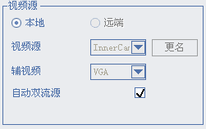
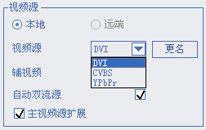
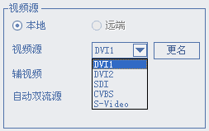
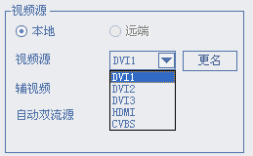
终端音视频配置——视频配置
视频配置-主视频源配置
内部文档，&&！

Slide 26
终端音视频配置——视频配置
通过OSD菜单或者MTC可以进行视频源设置。
上图通过MTC对主视频源的设置，在终端的“设备控制”的“视频源控制”中可设置当前终端的主视频，如视频源选择DVI1，则该终端通过DVI1接口输入的视频信号将作为该终端的主视频信号，并将此路视频信号解码输出到指定的视频输出口，若该终端在会议中作为码流发送端时将把该路信号编码后发送给对端。
每款终端能选择的主视频源类型有所不同：
H600：不能配置默认为innercamera。
H700：DVI和CVBS。
H800：DVI1,DVI2,SDI,CVBS和S-Video 。
H900：DVI1,DVI2,DVI3,HDMI和CVBS。
4. 设计约束：
H800标清视频C端子和S端子只支持二选一输入
H900插入SDI模块后主视频源会增加SDI的选项：一进一出的为
SDI1，两进的模块为SDI1和SDI2。

Slide 27
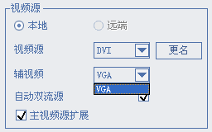
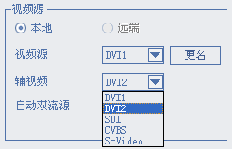
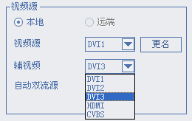
终端音视频配置——视频配置
视频配置-辅视频源配置
内部文档，&&！

Slide 28
终端音视频配置——视频配置
终端通过MTC或者OSD可以对辅视频进行配置。空闲且双屏双显时，第二会显示辅视频的图像，会议中可以将辅视频的图像作为双流编码发送给对端。
每款终端能选择的主视频源类型有所不同：
H600：VGA（只能选择VGA）。
H700：VGA（只能选择VGA）。
H800：DVI1,DVI2,SDI,CVBS和S-Video 。
H900：DVI1,DVI2,DVI3,HDMI和CVBS。(当插入SDI模块后，SDI也可作为辅视频源)
3. 设计约束：
当双流编码分辨率为UXGA、1080P、WSXGA+时，双流对应的帧率为30fps

Slide 29
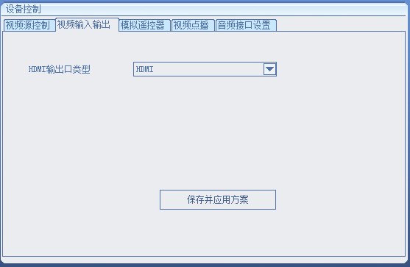
终端音视频配置——视频配置
视频配置-视频矩阵（H600）
H600只支持HDMI的输出接口类型，可以选择为HDMI或DVI。
内部文档，&&！

Slide 30
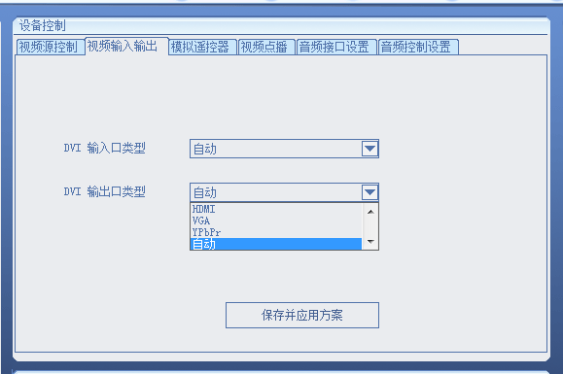
终端音视频配置——视频配置
视频配置-视频矩阵（H700）
1. DVI输入、输出接口均可转换为HDMI、YPbPr、VGA，也可直接通过DVI接口输出， 输入和输出接口支持自动检测即：输入接口模式选择为“自动”，此时如果该接口接YPbPr信号，终端内部自动识别为YPbPr ；
2.当输入输出为VGA信号的时候，此时设置为自动有些电视机无法识别，可能会出现偏 色的现象，需要手动将接口类型设置成VGA。
3.当显示模式设置为双屏双显的时候，第二路默认图像从VGA接口输出。
内部文档，&&！

Slide 31
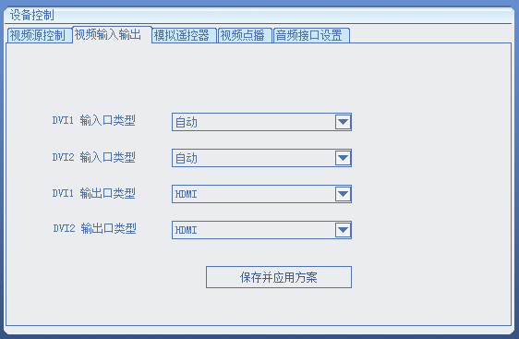
终端音视频配置——视频配置
视频配置-视频矩阵（H800）
1. DVI输入、输出接口均可转换为HDMI、YPbPr、VGA，也可直接通过DVI接口输出， 输入和输出接口支持自动检测即：输入接口模式选择为“自动”，此时如果该接口接YPbPr信号，终端内部自动识别为YPbPr ；
2.当输入输出为VGA信号的时候，此时设置为自动有些电视机无法识别，可能会出现偏 色的现象，需要手动将接口类型设置成VGA。
3.当显示模式设置为双屏双显的时候，第二路默认图像从DVI2接口输出。

Slide 32
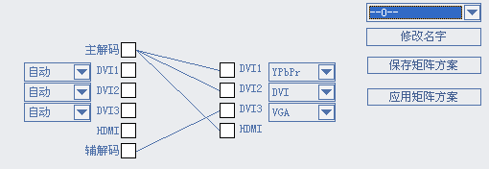
终端音视频配置——视频配置
视频配置-视频矩阵（H900）
矩阵分为缺省矩阵和自定义配置视频矩阵方案：
1.缺省矩阵方案，为默认配置，不支持修改。
2.非缺省视频矩阵方案，DVI接口输入、输出均可转换为HDMI、YPbPr、VGA，也可直接通过DVI接口输出，输入接口支持自动检测即：输入接口模式选择为“自动”，此时如果该接口接YPbPr信号，终端内部自动识别为YPbPr，不需要再手动设置，其他类推；输出接口同样也支持自动识别。
3.主解码不能同时连接VGA和非VGA的输出接口。
4.辅解码仅能连接到一个输出接口。
5.视频矩阵环回输出，仅支持VGA到VGA的连接、非VGA到非VGA的连接（可同时支持1输入接口到多输出接口的连接），不支持VGA到非VGA的连接。

Slide 33
终端音视频配置——音频配置
音频配置—音频设置说明
  HD3音频信号输入分三类：模拟音频 （RCA、卡侬）（除H600）、HDMI（除H600）、数字MIC和SDI（仅H900）。
  音频支持多接口同时输出声音。
  终端支持硬件混音（多音频接口输入时），但是只支持同时采集一路主麦克语音信号。

Slide 34
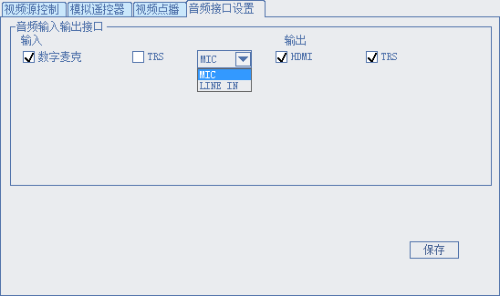
终端音视频配置——音频配置
音频配置——音频接口设置（H600）
1.终端可以通过数字麦克和3.5mm的trs麦克风作为语音输入。
2.trs接口语音和线性信号均能接入，这里需要正确的设置，当trs的接口类型选择MIC时，它和数字麦克 互斥。
备注：不用的接口尽量不要勾选，可能会引入噪声。

Slide 35
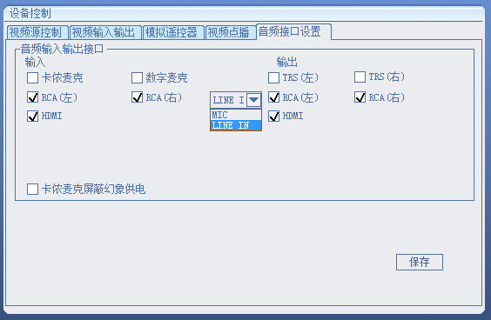
终端音视频配置——音频配置
音频配置——音频接口设置（H700）
1.终端可以通过数字麦克、卡侬麦克以及RCA三种麦克作为语音输入。
2.RCA接口语音和线性信号均能接入，这里需要正确的设置，当RCA的接口类型选择MIC时，它和卡侬麦克以及数字麦克 互斥。
备注：不用的接口尽量不要勾选，可能会引入噪声。

Slide 36
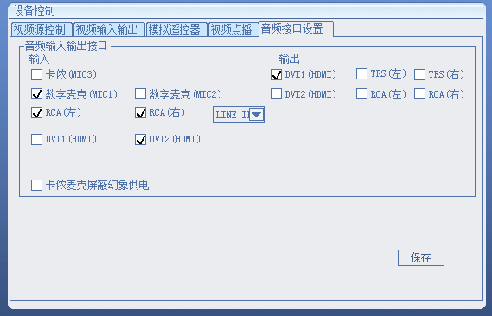
终端音视频配置——音频配置
音频配置——音频接口设置（H800）
1.终端可以通过数字麦克、卡侬麦克以及RCA三种麦克作为语音输入。
2.RCA接口语音和线性信号均能接入，这里需要正确的设置，当RCA的接口类型选择MIC时，它和卡侬麦克以及数字麦克 互斥。
3.输入的DVI1(HDMI)和DVI2(HDMI),只能二选一，不能同时勾选。
备注：不用的接口尽量不要勾选，可能会引入噪声。

Slide 37
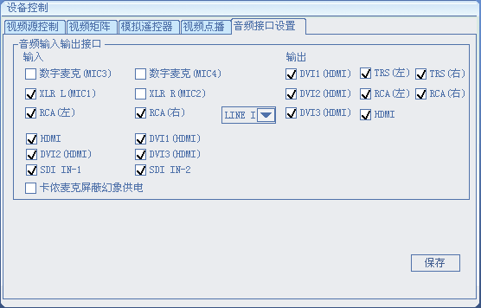
终端音视频配置——音频配置
音频配置——音频接口设置（H900）
1.终端可以通过数字麦克、卡侬麦克以及RCA三种麦克作为语音输入。
2.RCA接口语音和线性信号均能接入，这里需要正确的设置，当RCA的接口类型选择MIC时，它和卡侬麦克以及数字麦克 互斥。
3.当终端入会协商出的音频为单声道时，界面上即使勾选两个卡侬也仅有卡侬MIC1有效；只有在协商出立体声音频时，两个卡侬才有效果。
备注：不用的接口尽量不要勾选，可能会引入噪声。

Slide 38
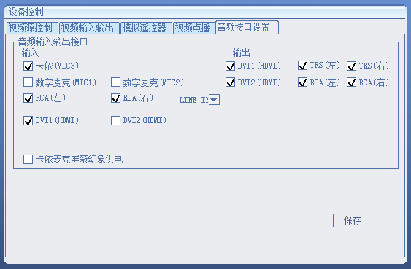
终端音视频配置——音频配置
音频配置——音频接口设置
以H800为例说明终端音频的多输入输出设置
图为多路音频输入（混音编码）声音解码多个接口输出时的情况

Slide 39
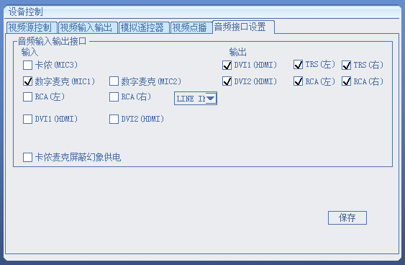
终端音视频配置——音频配置
音频配置——音频接口设置
图为只有单接口输入音频，多接口输出音频的情况。
内部文档，&&！

Slide 40
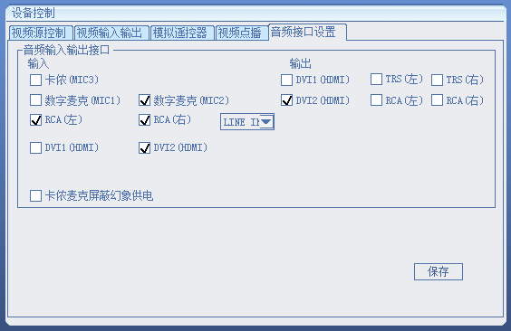
终端音视频配置——音频配置
音频配置——音频接口设置
图为多接口输入音频，单接口输出声音设置时情况。
内部文档，&&！

Slide 41
终端音视频配置——音频配置
音频配置——音量控制设置
  HD3支持对音频输入接口音量的单独调节，且各款终端支持的所有不同：
H600：TRS和数字麦克风。
H700：卡侬麦克风、数字麦克风、RCA和HDMI。
H800：卡侬麦克风、数字麦克风1、数字麦克风2、RCA和HDMI。
H900：卡侬麦克风1、卡侬麦克风2、RCA(左)和RCA(右)。
  HD3终端都支持对输入输出总音量的调节，且输入音量和各接口单独音量调节的效果是相互叠加的。

Slide 42
HD3终端介绍大纲
产品概述
前面板及指示灯介绍
硬件接口
音视频配置
终端基本功能
各终端独有功能
其他
内部文档，&&！

Slide 43
终端基础功能
终端分辨率设置
终端帧率设置
终端编码方式设置
显示模式和画中画设置
输出制式设置
自动双流源设置
视频能力
音频能力
图像增强

Slide 44
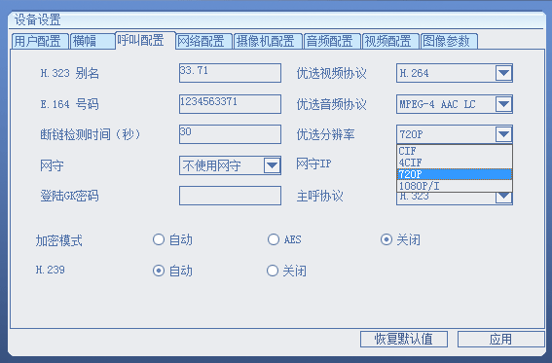
终端基础功能-终端优选分辨率设置

Slide 45
终端基础功能-视频分辨率的设置
HD3的优选分辨率是用来设置通道的分辨率。视频配置中的帧率为通道的帧率
通道的分辨率：优选的分辨率和对端的最大接收能力中取小
通道的帧率：优选帧率和对端最大接收能力中取小
实际编码分辨率：视频源分辨率,优选分辨率和通道分辨率中取小。
编码帧率：通道大小/实际编码分辨率、视频源帧率和终端设置的视频帧率三者比较后取值。

Slide 46
终端基础功能-视频帧率的设置
假设，通道大小/实际编码分辨率=a，视频源帧率=b，终端设置的视频帧率=c，实际编码参数为d.
若a不是三者中的最小值，则实际编码帧率为a，b，c中的最小值；
若a最小，则当a=30,50时，d=a;当50<a<60,d=30;当30<a<50,d=25;当a<30,d=[a]，注意：计算的值在30到31之间的值按照30计算，50到51之间的值按照50计算。
举例如下:
终端的视频源为720P60，优选1080P/I 视频参数设置为1080P25和720P60
按照上面介绍的方法编码分辨率取小为720P
此时a=[(1920*1080)*25]/(1280*720)=56.25,b=60,c=60；所以 d=30实际的编码参数为720P30。

Slide 47
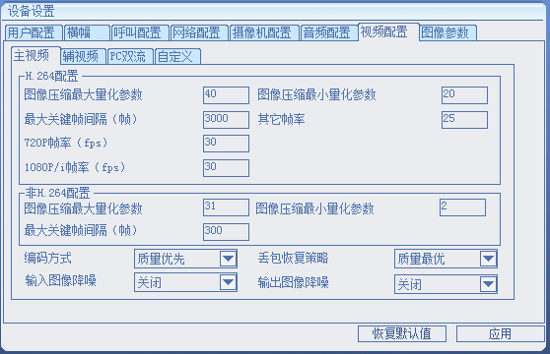
终端基础功能-视频编码方式的设置
其它帧率是针对源非1080P和720P所设置的帧率，例如源为576P或者为WSXGA时。
内部文档，&&！

Slide 48
终端基础功能-视频编码方式的策略
由于网络带宽不足可能对终端的图像效果造成影响，而不同的客户对图像效果的要求不同，有的客户可能更多要求图像的流畅而对图像的质量并没有太高的要求，而有的客户可能对图像质量的要求更高一些但对图像的流畅并没有太高的要求，因此为了满足不同客户对图像效果的不同要求，我们的终端提供了两种编码方式（即：质量优先和速度优先）。
质量优先：当终端使用低码率进行呼叫时，为了保证显示图像的效果，终端会自动降低编码帧率，从而使接收端的图像清晰无马赛克，但可能由于编码不足导致图像显示不流畅。
速度优选：当终端使用低码率进行呼叫时，为了保证显示图像的连续性，则终端不会自动降低编码帧率，而是继续按其当前的帧率进行编码，但此时接收端收到的图像流畅但可能有马赛克。
内部文档，&&！

Slide 49




终端基础功能-质量优先、速度优先帧率参考表
内部文档，&&！

Slide 50
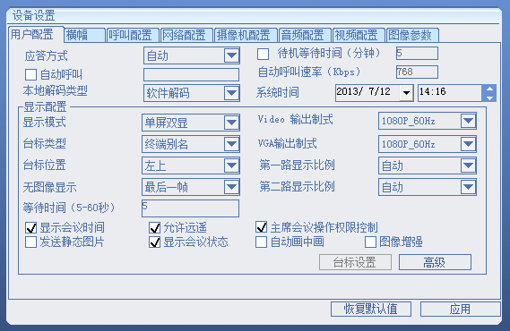
终端基础功能-画中画、单屏双显/三显
H800终端支持画中画、单屏双显，双屏双显和单屏三显。可根据需要开启自动画中画或者会议中手动开启画中画；单屏双显：双流发送端，大画面显示本地辅视频图像，小画面显示远端主视频。双流接收端，大画面显示远端第二路视频图像，小画面显示远端主视频。双屏双显：屏1显示主视频图像，屏2显示第二路视频图像。单屏三显:支持品字形和一大两小画面显示。
内部文档，&&！

Slide 51
终端基础功能-视频输出制式
三代高清终端支持根据接口类型设置输出制式,VIDEO和VGA:
Video输出制式选择
1.1080P 24fps/25fps/29.97fps/30fps/50fps/59.94fps/60fps （默认）
2.1080i 50Hz/60Hz
3.720P 50/60fps
VGA输出制式选择
a.VGA（640x480）@60、75Hz
b.SVGA（800x600）@60、75Hz
c.WXGA（1280x768）@60、75Hz
d.WXGA（1280x800）@60、75Hz
e.XGA（1024x768）@60、75Hz
f.WXGA（1360x768）@60Hz
g.WSXGA（1440x900）@60Hz
h.SXGA（1280x1024）@60Hz（默认）
i.WSXGA PLUS（1680x1050）@60Hz
j.UXGA (1600x1200）@60Hz
k.720P60
l.1080P60
内部文档，&&！

Slide 52
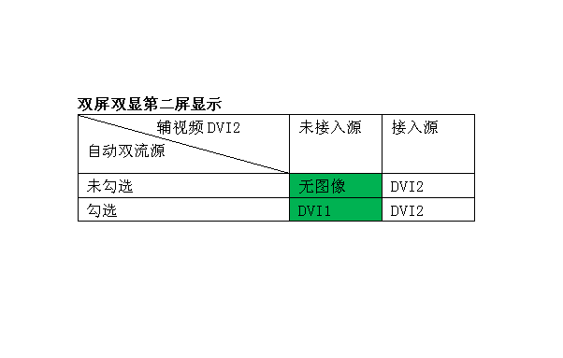
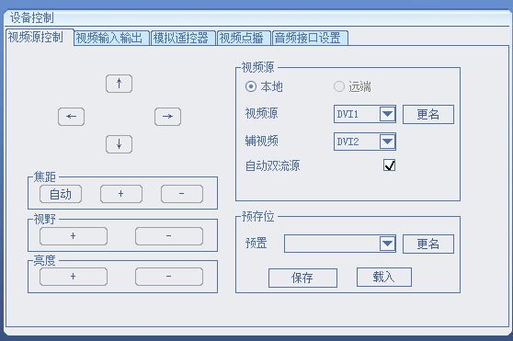
终端基础功能-自动双流源
1.HD3终端支持自动双流源功能，默认为开启状态。
2.终端未勾选自动双流源，双屏双显，主视频为DVI1，接入了1080P的源，辅视频为DVI2未接入源，此时第二屏无图像输出。
3.勾选自动双流源，此时第二屏输出DVI1的图像
4.再将DVI2插上摄像头接入1080P60的源,此时第二屏输出DVI2的图像
5.发送双流时，终端双流源为当前配置的双流源。如无源，双流会发送失败。

Slide 53




终端基础功能-终端的视频能力
内部文档，&&！

Slide 54
终端基础功能-终端音频能力
音频编解码
HD3音频格式包括G.711a、G.711u、G.722.1 Annex C Polycom Siren14、G.728、MP3、G722、G719、G729、MPEG4 AAC LC、 MPEG4 AAC LD、 MPEG4 AAC LC立体声、 MPEG4 AAC LD立体声 。 支持回声抵消功能，AEC采样率采用48KHz（除HDMI），支持非对称AEC 。
备注：G.719和MPEG-4 AAC LD立体声效果仍需进一步优化，不建议使用
内部文档，&&！

Slide 55
终端基础功能-图像增强
1.图像增强
开启图像增强后，主流和辅流的视频编码帧率降为30帧（默认为关闭）。
内部文档，&&！

Slide 56
HD3终端介绍大纲
产品概述
前面板及指示灯介绍
硬件接口
音视频配置
终端基本功能
各终端独有功能
其他
内部文档，&&！

Slide 57
各终端特有功能
H600图像参数
H800输入输出图像降噪
MTC录像（H600和H800）
终端模式（H700和H900）
H900内置MC
H900的E1功能

Slide 58
各终端特有功能-H600图像参数
支持对摄像机降噪的调节，分四个等级：关闭，低，中，高。
支持图像锐度的调节，分三个等级：低，中，高。
支持白平衡调节，可选：自动，日光，多云阴天，荧光，白炽灯。
支持曝光模式调节，可选：自动，手动，光圈优先，快门优先：
光圈优先时可调光圈大小，可选：F1.8，F2.0，F2.8，F4.0，F5.6，F8.0和F11。
快门优先时可选快门的速度，可选：1/8,1/15,1/30,1/60,1/100,1/125,1/250,1/500,1/1000,1/2000,1/4000。
手动时，光圈和快门都可调。
自动时光圈和快门都不可调。
支持iso调节，可选：自动,80,100,200,400,800,1250。

Slide 59
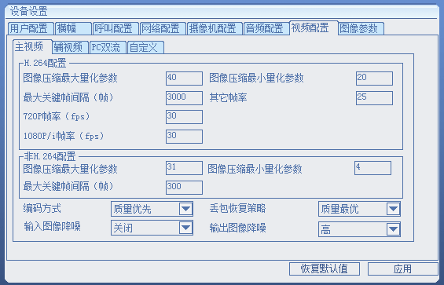
各终端特有功能-H800输入输出图像降噪
1. 输入图像降噪：采集时进行图像降噪减少噪点，在FPGA上实现，分四个级别：关闭，低，中，高。（备注：输入图像降噪开启后可能会导致拖影问题，还需进一步优化.）
2. 输出图像降噪：播放时进行图像降噪减少噪点，在8003上实现分四个级别：关闭，低，中，高。

Slide 60
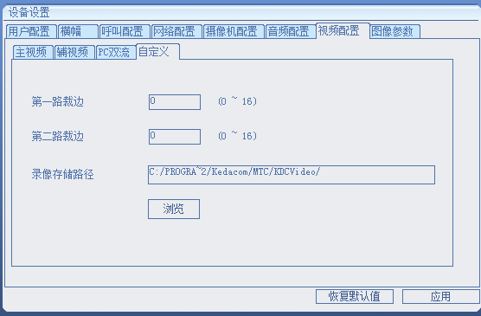
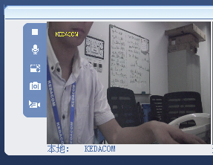
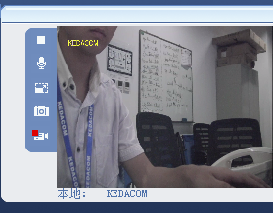
各终端特有功能-H600&H800MTC录像功能
1. H800支持mtc录像功能（mtc的本地录像和远端录像，但只支持第一路的音视频录像，不支持双流录像），图为设置mtc录像存储路径的界面。
2. 打开本地监控后mtc本地录像按钮激活。(关闭监控时此项为置灰状态）图为打开本地监控，但没开始录像的界面
3. 点击开始录像后就进行mtc的本地录像。图为录像时的界面。

Slide 61
各终端特有功能-H700&H900终端模式功能
终端模式
普通模式
普通模式即双流源适应和C端子输出只支持同时启用一个，即若启用 双流源适应则C端子接口无法输出视频信号，反之亦然；
双流源适应
双流源适应：勾选该项终端双流编码支持缩放（默认勾选），例如，在多点会议中，终端的双流源为SXGA，多点会议的模板为XGA，如果不勾选则发送双流失败。
C端子输出
C端子输出：勾选该项，C端子OUT接口输出主输出图像
推荐模式
推荐模式支持C端子输出和双流源适应功能，推荐模式下不支持1080I的输入。建议使用普通模式。

Slide 62
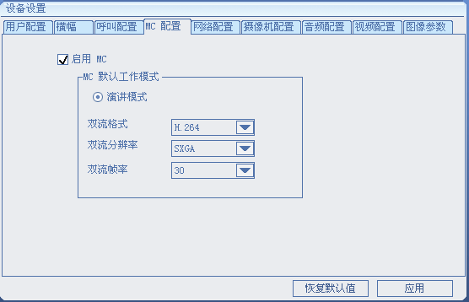
各终端特有功能-H900终端内置MC功能
H900终端支持内置MC功能，支持开启扩展6个终端的扩展会议，呼叫码率最4M，最大分辨率为1080p60。需要放置license key才能启用内置MC功能，演讲模式为默认工作模式，且仅支持演讲模式。支持设置双流格式、双流分辨率及双流帧率。可通过MTC或者OSD菜单设置。图为通过MTC设置时的情况。

Slide 63
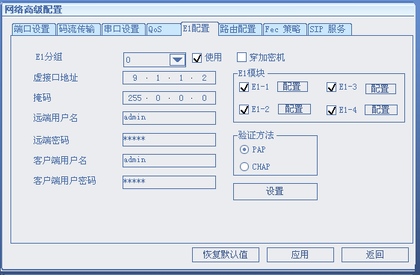
各终端特有功能-H900终端E1功能
H900终端支持E1分组配置，终端根据插入的E1模块检测，最多分成4组（4E1模块时）。分组类别为0、1、2、3。可以将多组E1绑定在同一组（例如把4E1全部绑定在0组，或者将4E1分成2组，分别绑定到0组和1组等），也可以将4E1模块每一组分别绑定在4个分组0、1、2、3。右图为将4E1的4组绑定在分组0上。

Slide 64
HD3终端介绍大纲
产品概述
前面板及指示灯介绍
硬件接口
音视频配置
终端基本功能
各终端独有功能
其他
内部文档，&&！

Slide 65
其他
与HD2功能对比
终端格式化升级操作说明

Slide 66
与HD2功能简单对比
HD3终端与HD2终端相比，新增功能如下：
支持HP编码
日志导出
支持输入音量单个调节
支持千兆网口
支持全页滚动的短消息
支持通过MTC对数字麦克风升级
支持数字麦克风版本界面显示
支持音频接口状态检测
支持立体声
支持分机呼叫
支持mtc录像
支持温度告警

Slide 67

终端格式化操作说明
内部文档，&&！

Slide 68

课程结束
谢
谢

